Slide 1


Программирование на языке Java
Лекция 4
Обработка исключений
Программная
Инженерия

Slide 2

Обработка исключений
Типы ошибок
Синтаксические
Самый хороший тип ошибок: их ловит компилятор
Логические
Компилятор не ловит, но ловит тестировщик (либо сам разработчик)
Времени выполнения
Возникают только во время выполнения и не всегда, а в зависимости от определенных условий
if (flag == 1) n=0;
else n=1;
val=1/n;
Программирование на языке Java • Java Programming

Slide 3
Обработка исключений
Исключения в Java
Исключение в Java — объект специального класса, который описывает исключительное состояние, возникшее в каком-либо участке программного кода. Объект-исключение может создаваться автоматически JVM либо программно при возникновении исключительного состояния. В любом случае этот объект хранит информацию о возникшей исключительной ситуации (точка возникновения, описание и т.п.)
Программирование на языке Java • Java Programming

Slide 4
Обработка исключений
Try-catch block
try
{ // блок кода }
catch (ExceptionType1 еxOb1)
{ // обработчик исключений типа ExceptionType1 }
[catch (ExceptionType2 еxOb2)
{ // обработчик исключений типа ExceptionType2 }]
[finally
{ //код, который
выполняется перед
выходом из блока try }]
Программирование на языке Java • Java Programming

Slide 5

Обработка исключений
Try-catch block
try {
read_from_file ("data.txt");
calculate();
}
catch ( FileNotFoundException fe ) {
System.out.println("Файл data.txt не найден");
}
catch ( ArithmeticException aex ) {
System.out.println("Деление на ноль");
}
try {
read_from_file ("data.txt");
calculate();
}
catch ( FileNotFoundException | ArithmeticException aex ) {
System.out.println(“Something is wrong");
}
Программирование на языке Java • Java Programming

Slide 6
Обработка исключений
Try-catch block
управление никогда не возвращается из блока catch обратно в блок try, после выполнения catch-блока управление передается строке, следующей сразу после try-catch-блока;
область видимости catch-блока ограничена ближайшим предшествующим утверждением try, т.е. catch-блок не может захватывать исключение, выброшенное «не своим» try-блоком;
операторы, контролируемые утверждением try, должны быть окружены фигурными скобками даже если это одиночная инструкция
блоки try могут быть вложенными
Программирование на языке Java • Java Programming

Slide 7
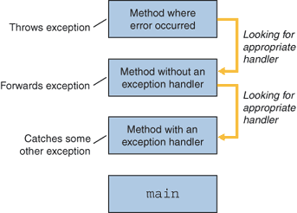
Обработка исключений
Стек вызовов
Если обработчик не найден исключение передается JVM.
Программирование на языке Java • Java Programming

Slide 8
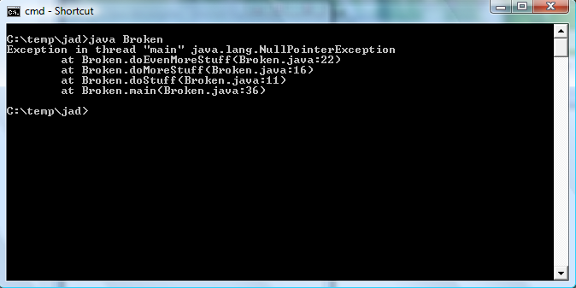
Обработка исключений
Обработчик исключений по умолчанию
Программирование на языке Java • Java Programming

Slide 9
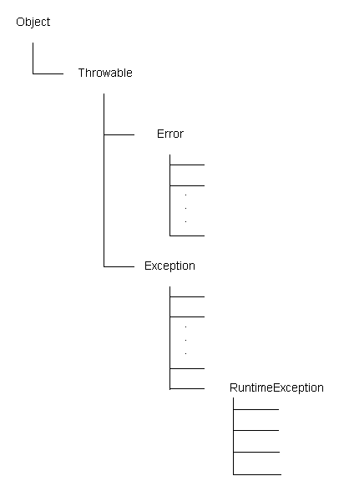
Обработка исключений
Классы исключений
Никогда не обрабатываются,
т.к. не имеет смысла
Пример: OutOfMemoryError
Нужно обрабатывать, обработка контролируется при компиляции кода (“checked”)
Нужно обрабатывать, обработка НЕ контролируется при компиляции кода (“un-checked”)
Программирование на языке Java • Java Programming

Slide 10

Обработка исключений
Классы исключений
Catch-блоки просматриваются в порядке их появления в программе, при этом обработчик catch для суперкласса перехватывает исключения как для своего класса так и для всех его подклассов.
Следовательно, в последовательности catch-блоков подклассы исключений должны следовать перед любым из суперклассов.
try {
inputFile("data.txt");
calculate();
}
catch ( IOException ExObj2) {
System.out.println("Ошибка ввода-вывода");
}
catch ( FileNotFoundException ExObj1) {
System.out.println("Файл data.txt не найден");
}
Error: unreachable code!
т.к. FileNotFoundException – подкласс IOException
Программирование на языке Java • Java Programming

Slide 11

Обработка исключений
Классы исключений
try {
inputFile("data.txt");
calculate();
}
catch ( FileNotFoundException ExObj1) {
System.out.println("Файл data.txt не найден");
}
catch ( IOException ExObj2) {
System.out.println("Ошибка ввода-вывода");
}
Так правильно!
Обработчик catch (Exception …) всегда должен быть последним, как «аварийный выход»
Программирование на языке Java • Java Programming

Slide 12
Обработка исключений
Программная генерация исключений
throw new <ExceptionClassName>();
throw new <ExceptionClassName>(“…”);
Программная генерация исключений целесообразна когда исключительная ситуация является такой с точки зрения логики работы программы, но не с точки зрения JVM
Программирование на языке Java • Java Programming

Slide 13
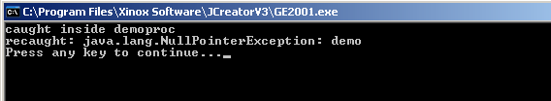
Обработка исключений
Программная генерация исключений
public void demoproc () {
try {
throw new NullPointerException("demo");
}
catch (NullPointerException e) {
System.out.println("caught inside demoproc");
throw e;
}
}
public static void main(String args[]) {
try {
demoproc();
}
catch(NullPointerException e){
System.out.println("recaught: " + e);
}
}
Программирование на языке Java • Java Programming

Slide 14
Обработка исключений
Catch or Specify Requirement
Исключения, которые порождены от Exception, но не от RuntimeException, могут быть сгенерированы только явно операцией throw. Если метод может выбрасывать такое исключение, то должно выполняться одно из двух условий: либо для такого исключения должен быть catch-обработчик, либо в заголовке такого метода должна стоять конструкция:
throws <ExceptionClassName1> [,<ExceptionClassName2>,…]
Вызов метода, в описании которого стоит throws, должен находиться либо внутри try-catch-блока, либо также внутри метода с конструкцией throws в его заголовке и т.д. вплоть до метода main(). Таким образом, где-то в программе любое возможное исключение, относящееся к категории «checked», обязано быть перехвачено и у компилятора есть возможность это проконтролировать.
Большинство библиотечных методов определено с throws, специально чтобы оставить конкретную обработку исключения на усмотрение приложения. Вызов таких методов приводит к необходимости учитывать Catch or Specify requirement. Пример: public String readLine() throws IOException
Программирование на языке Java • Java Programming

Slide 15
Обработка исключений
Подклассы Exception
class MyException extends Exception {
private int detail;
MyException(int a) {
detail = a;
}
public String toString() {
return "MyException[" + detail + "]";
}
}
В данном случае создано checked-exception. Если надо создать
unchecked-exception, то его надо унаследовать от RuntimeException
Программирование на языке Java • Java Programming

Slide 16
Обработка исключений
Try-with-resources
static String readFirstLineFromFile(String path) throws IOException {
BufferedReader br = new BufferedReader(new FileReader(path));
try {
return br.readLine();
}
catch (Exception ex) {
}
finally {
if (br != null) br.close();
}
}
Неудобство: надо вручную закрывать ресурсы в блоке finally
Проблема: Если оба метода readLine() и close() выбросят исключения, то из метода будет выброшено исключение, которое возникло в блоке finally, а то которое возникло в блоке try будет перекрыто (suppressed).
Программирование на языке Java • Java Programming

Slide 17
Обработка исключений
Try-with-resources
В JavaSE 7 введен новый интерфейс java.lang.AutoCloseable. Объекты, реализующие AutoCloseable, если они созданы в try … catch блоке, освобождаются (закрываются) автоматически при выходе из блока вне зависимости от того, возникло ли исключение.
static String readFirstLineFromFile(String path) throws IOException {
try (BufferedReader br = new BufferedReader(new FileReader(path))) {
return br.readLine();
}
}
try-with
resource
statement
Если исключения выбрасываются из try блока и из try-with-resources, то из метода выбрасывается исключение, которое было выброшено в try; исключение выброшенное из try-with-resources подавляется (suppressed) Оно может быть получено с помощью метода Throwable.getSuppressed()
Программирование на языке Java • Java Programming

Slide 18
Обработка исключений
Try-with-resources
try (
java.util.zip.ZipFile zf = new java.util.zip.ZipFile(zipFileName);
java.io.BufferedWriter writer = new java.nio.file.Files.newBufferedWriter(outputFilePath, charset) ) {
…
}
Try-with-resources оператор может содержать несколько объявлений, разделенных “;” При выходе из блока (нормальном или с исключением) автоматически вызываются методы close() для объектов BufferedWriter и ZipFile в порядке, обратном созданию. Блоки catch и finally если они есть всегда отрабатывают после освобождения ресурсов.
Программирование на языке Java • Java Programming

